Slide 1
CPOA
Application pour le festival de cannes
Adrien Techer, Jérémy Duval, Yann Verhet

Slide 2
Sommaire
Planning et écarts
Maquettes et écarts
Démonstration
Organisation des packages
Codage et mesures de test
Difficultés rencontrées
Amélioration possibles

Slide 3
Planning et écarts : Prévisions
PLANNING DE DEPART A AJOUTER

Slide 4
Planning et écarts : Réalité
PLANNING REEL A AJOUTER

Slide 5
Sommaire
Planning et écarts
Maquettes et écarts
Démonstration
Organisation des packages
Codage et mesures de test
Difficultés rencontrées
Amélioration possibles

Slide 6
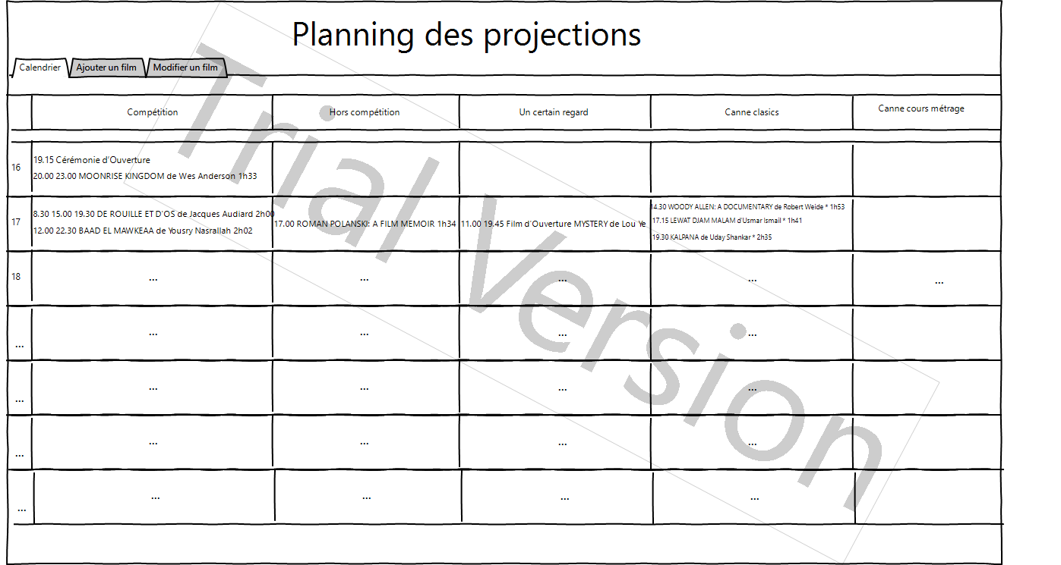
Maquette : Planning des projections

Slide 7
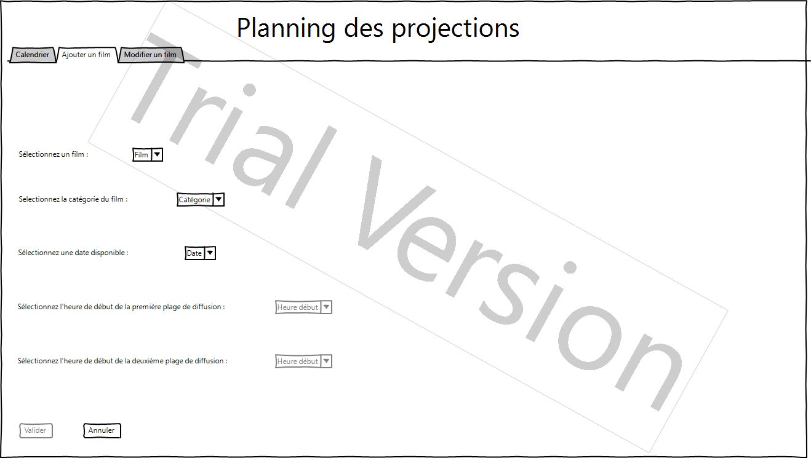
Maquette : Planning des projections

Slide 8
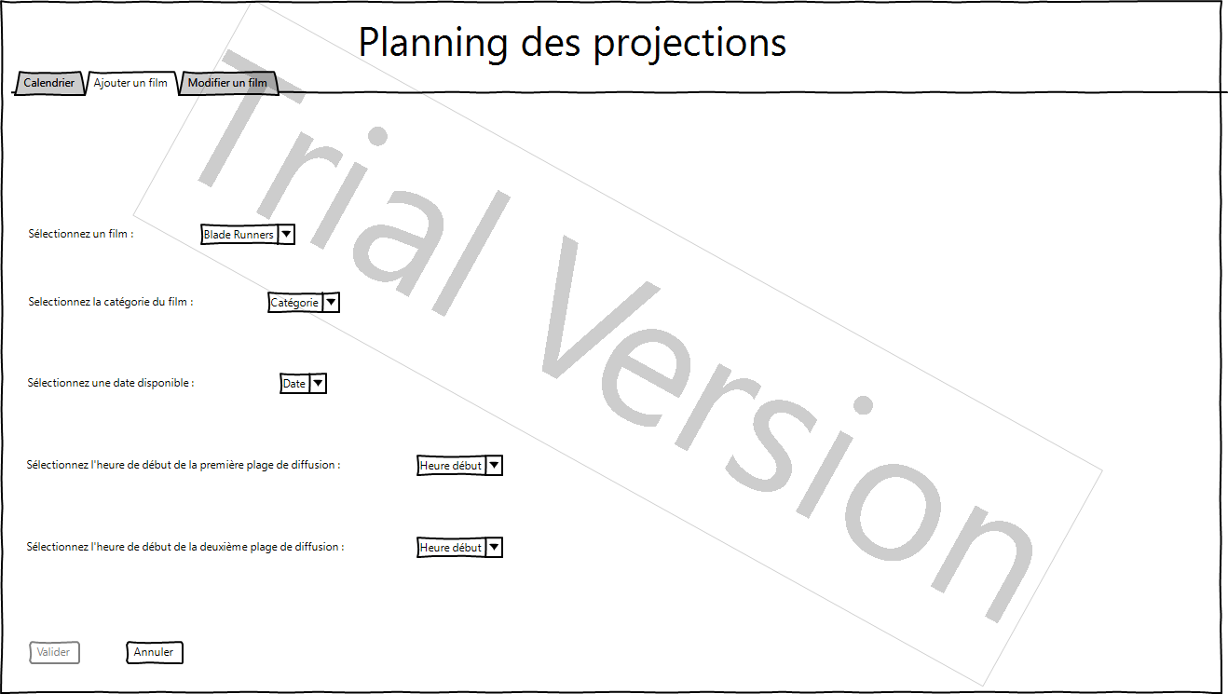
Maquette : Planning des projections

Slide 9
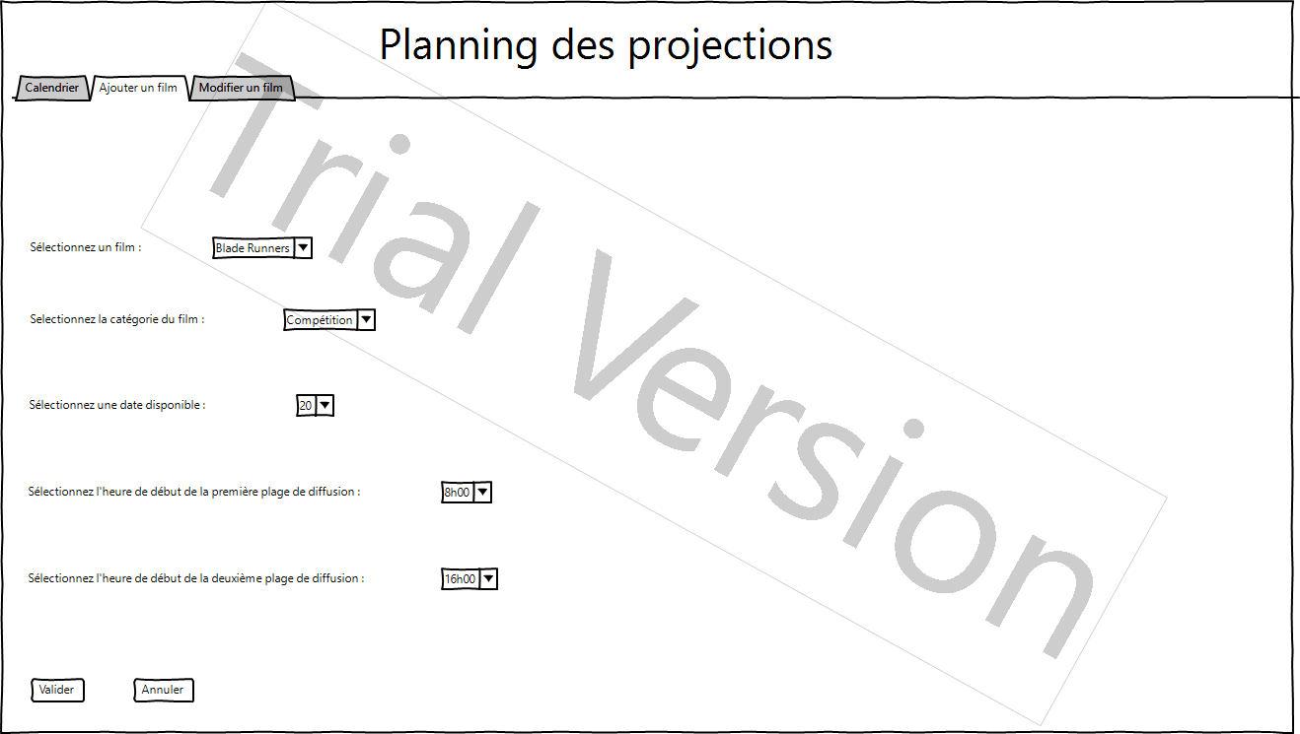
Maquette : Planning des projections

Slide 10
Maquette : Planning des projections

Slide 11
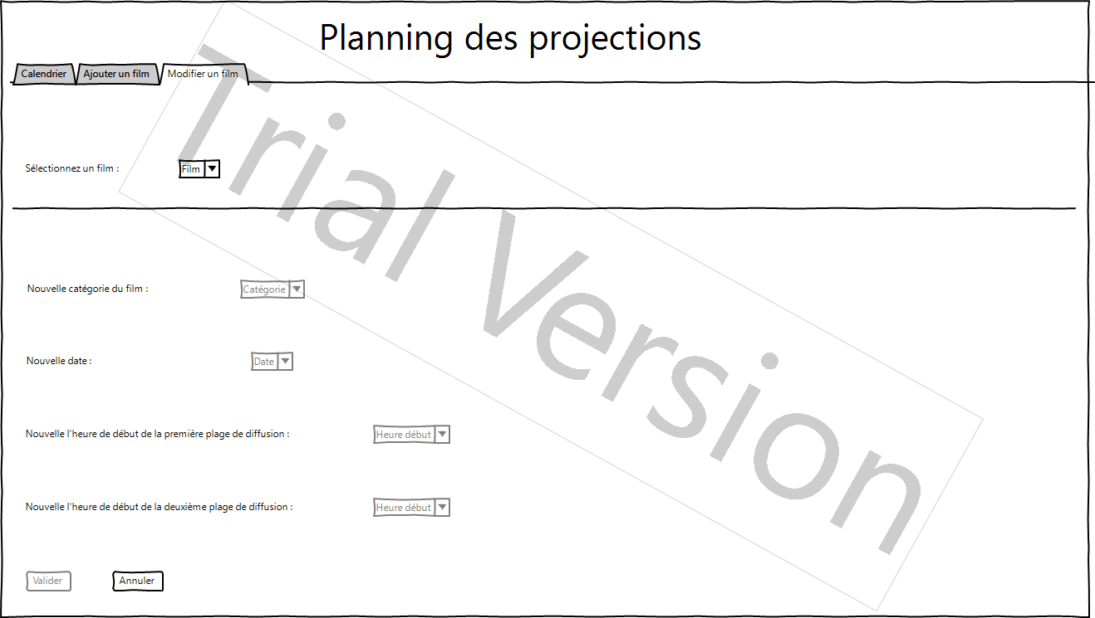
Maquette : Planning des projections

Slide 12
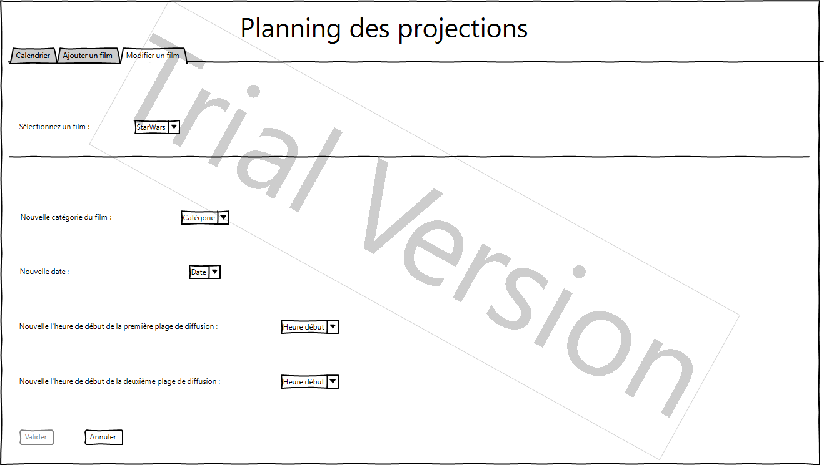
Maquette : Planning des projections

Slide 13
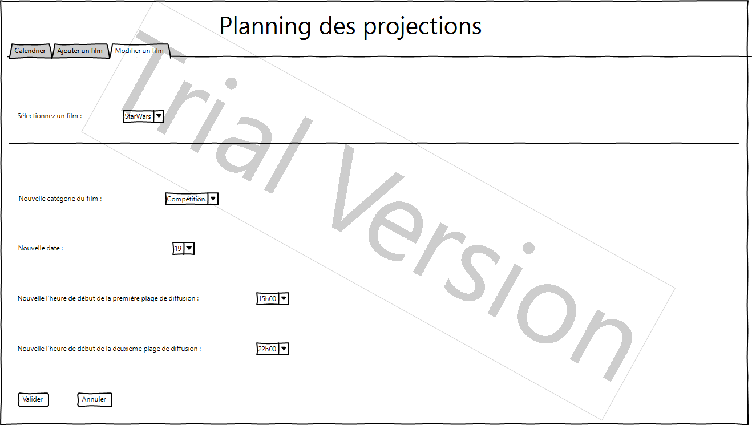
Maquette : Planning des projections

Slide 14
Maquette : Planning : écarts
AJOUTER UN SCREEN DU CALENDRIER !!!!!!!!!!!!!!!

Slide 15
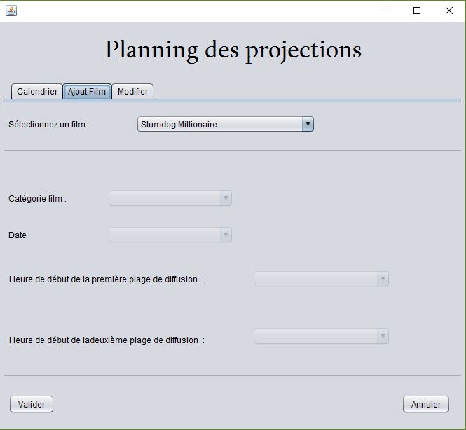
Maquette : Planning : écarts

Slide 16
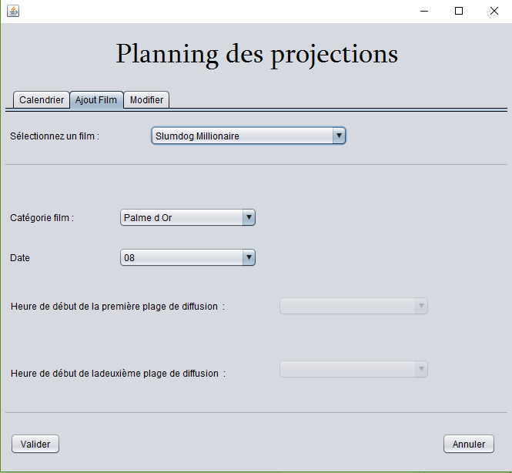
Maquette : Planning : écarts

Slide 17
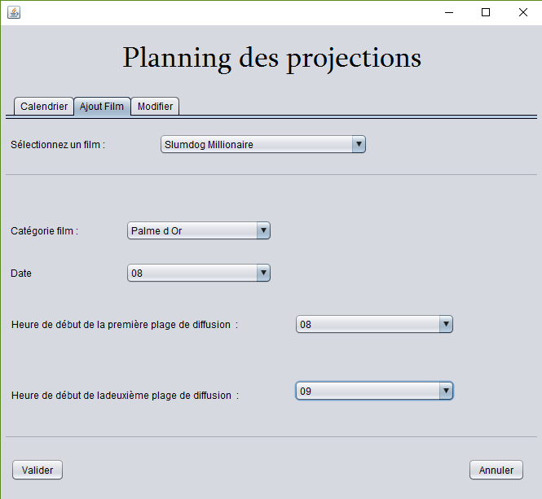
Maquette : Planning : écarts

Slide 18
Maquette : Planning : écarts
AJOUTER UN SCREEN DU CALENDRIER !!!!!!!!!!!!!!!

Slide 19
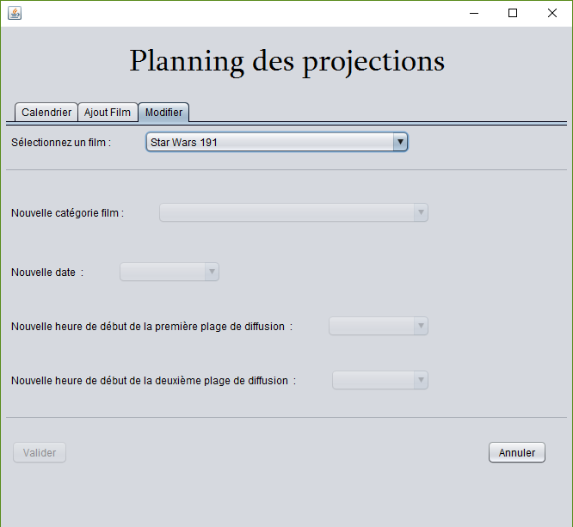
Maquette : Planning : écarts

Slide 20
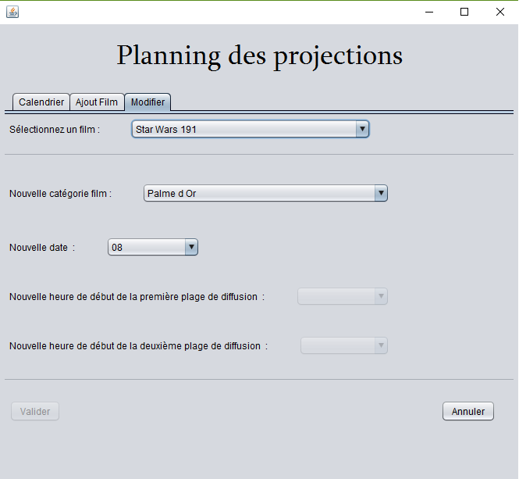
Maquette : Planning : écarts

Slide 21
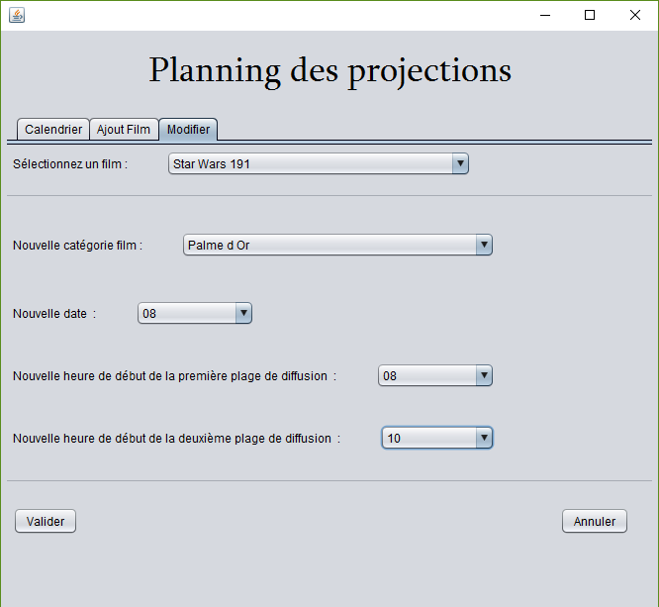
Maquette : Planning : écarts

Slide 22
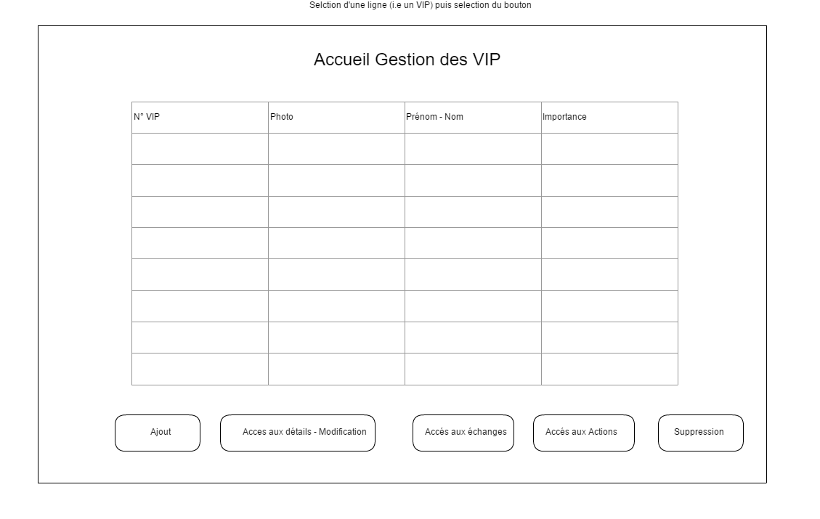
Maquette : gestion des vip

Slide 23
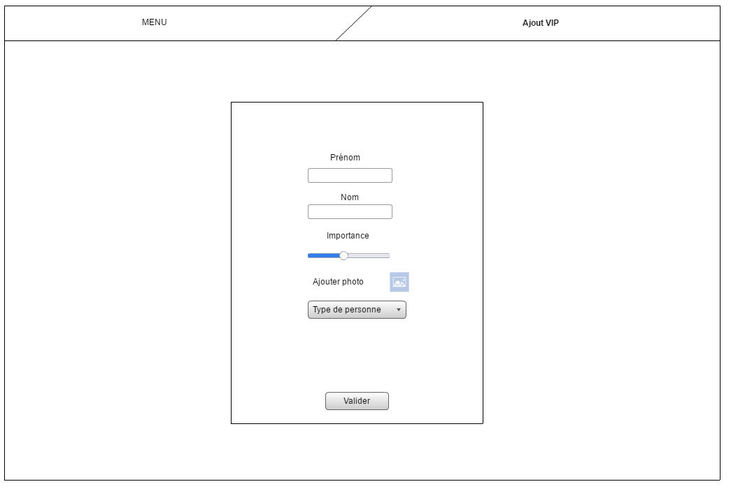
Maquette : gestion des vip

Slide 24
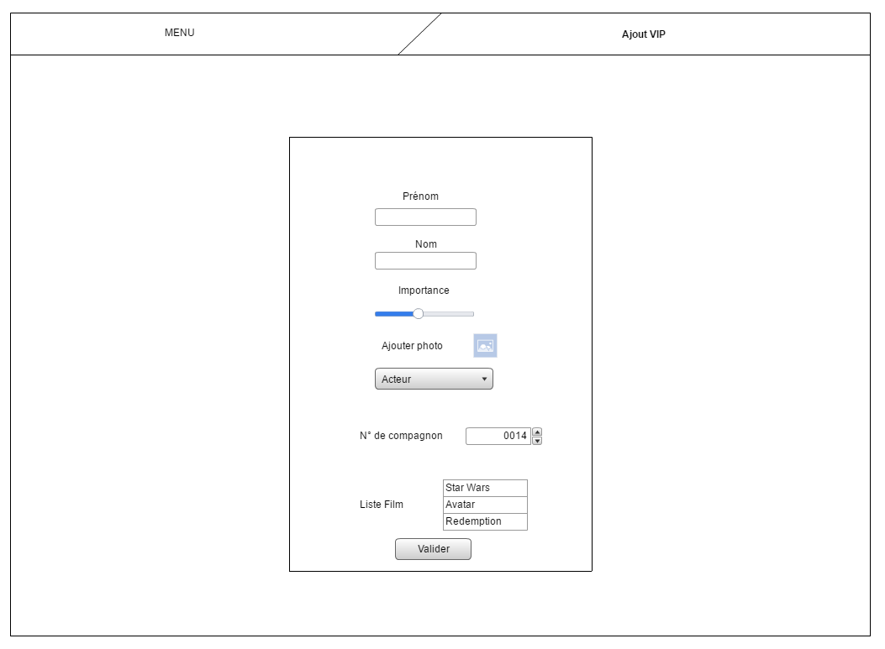
Maquette : gestion des vip

Slide 25
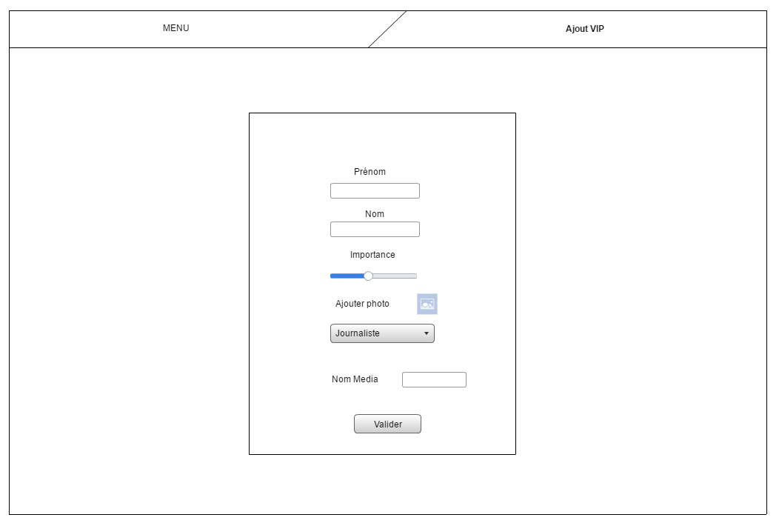
Maquette : gestion des vip

Slide 26
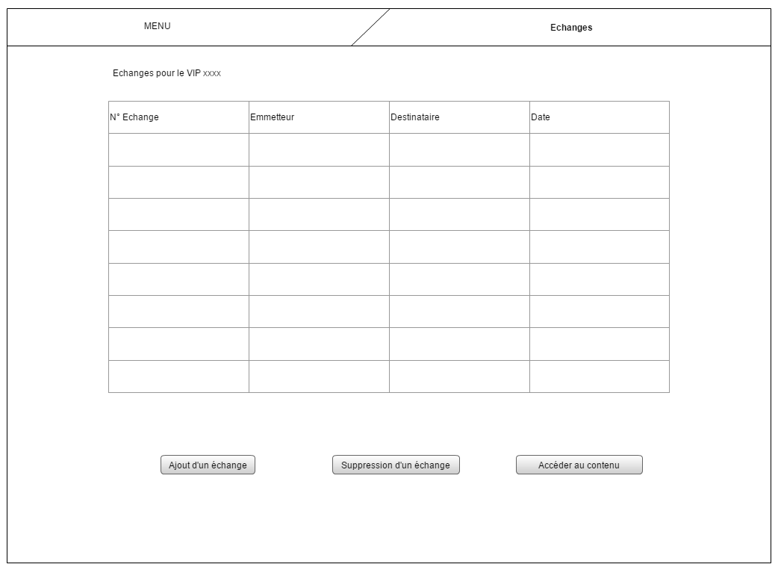
Maquette : gestion des vip

Slide 27
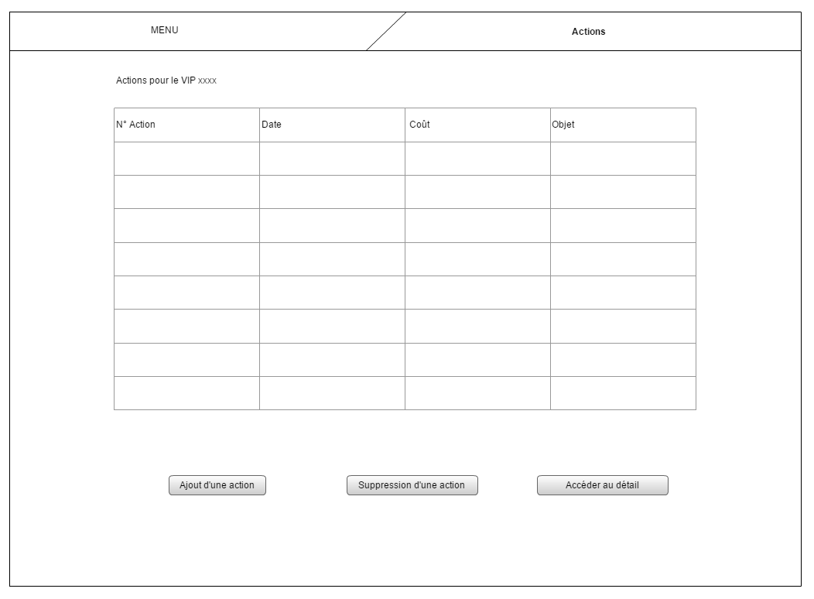
Maquette : gestion des vip

Slide 28
Maquette : gestion des vip : écarts
AJOUTER LES SCREEN DU SITE

Slide 29
Sommaire
Planning et écarts
Maquettes et écarts
Démonstration
Organisation des packages
Codage et mesures de test
Difficultés rencontrées
Amélioration possibles

Slide 30
Sommaire
Planning et écarts
Maquettes et écarts
Démonstration
Organisation des packages
Codage et mesures de test
Difficultés rencontrées
Amélioration possibles

Slide 31
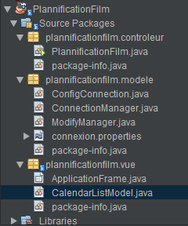
Packages : Planification

Slide 32
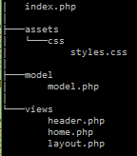
Packages : Gestion des vip

Slide 33
Sommaire
Planning et écarts
Maquettes et écarts
Démonstration
Organisation des packages
Codage et mesures de test
Difficultés rencontrées
Amélioration possibles

Slide 34
Codage ET mesures de test
Planification des films :
Calendrier : Yann
Ajout/Modification : Jérémy
Gestion des VIP : Adrien

Slide 35
Codage ET mesures de test
Rédaction des commentaires et noms de variables, fonctions en anglais
Mise à jour régulière de la Javadoc
Séparation des classes selon le pattern MVC
Elaboration de la partie contrôleur/vue puis contrôleur/modèle afin de mieux structurer les test et limiter la zone de recherche lors d’erreurs

Slide 36
Codage ET mesures de test
Test unitaires et Travis mis en places mais non-utilisés par manque de temps et de nécessité
Connexion à la base de donnée suivant le modèle DAO non effectué par manque de temps et de cours

Slide 37
Sommaire
Planning et écarts
Maquettes et écarts
Démonstration
Organisation des packages
Codage et mesures de test
Difficultés rencontrées
Amélioration possibles

Slide 38
Difficultés rencontrées : Application Java
Reprendre des notions tel que la JDBC, très peu pratiquée, ou l’IHM
Apprendre à gérer certain format en Java, tel que les dates
Apprendre à utiliser des classes abstraites avec une ApplicationFrame

Slide 39
Difficultés rencontrées : Application Web
A REMPLIR !!!!!!!!!!!!!!!!!!!!!!!

Slide 40
Sommaire
Planning et écarts
Maquettes et écarts
Démonstration
Organisation des packages
Codage et mesures de test
Difficultés rencontrées
Amélioration possibles

Slide 41
Améliorations possibles : Application Java
Prendre en compte la durée des films
Prendre en compte les guillemets dans la base de donnée
Ajouter une gestion de comptes utilisateur
Améliorer le design de l’application

Slide 42
Améliorations possibles : Application Web

Slide 43
Merci de votre attention

